Slide 1
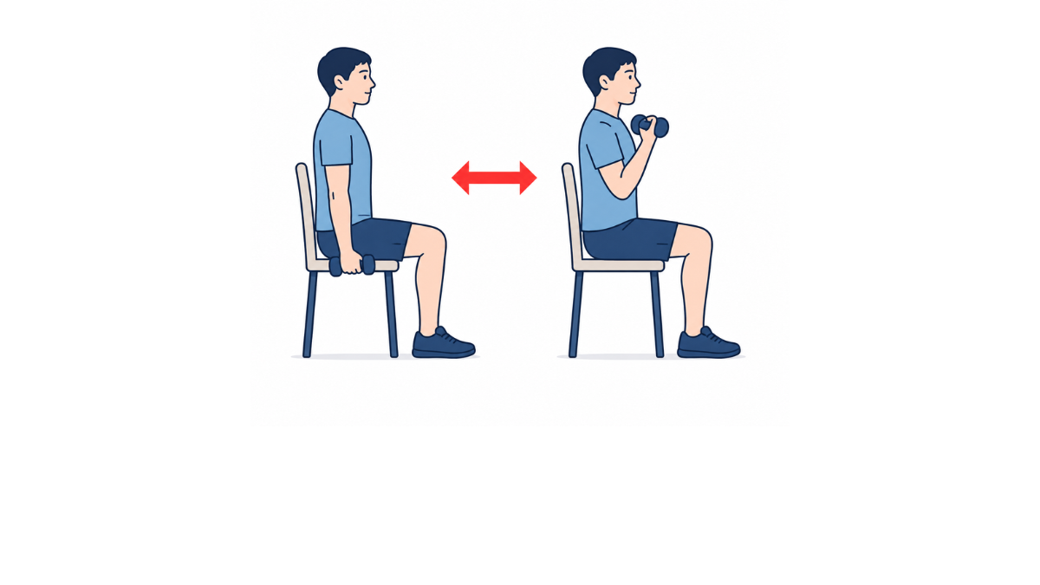
10回×2セット
・ゆっくり丁寧に肘の曲げ伸ばしを行いましょう。
・勢いをつけずに行うようにしましょう。

